Slide 1



体检报告
姓名：
叶明开
性别、年龄：
男、58
体检时间：
2025年11月17日
体检地点：
东环广场

Slide 2

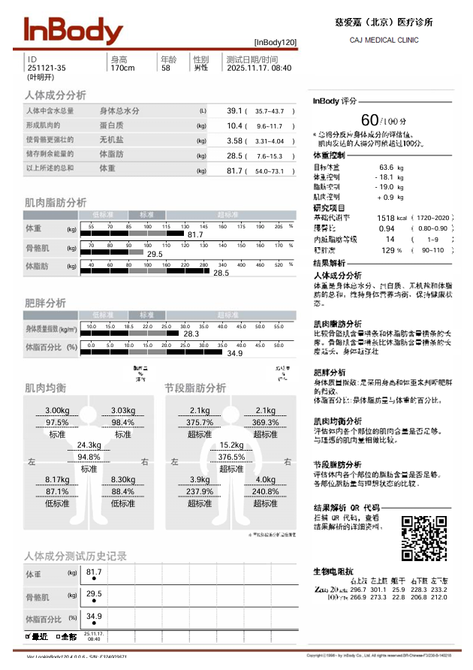
InBody

Slide 3
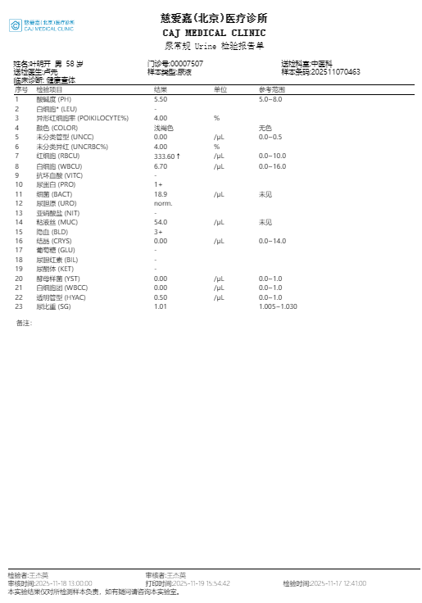
实验室检查

Slide 4
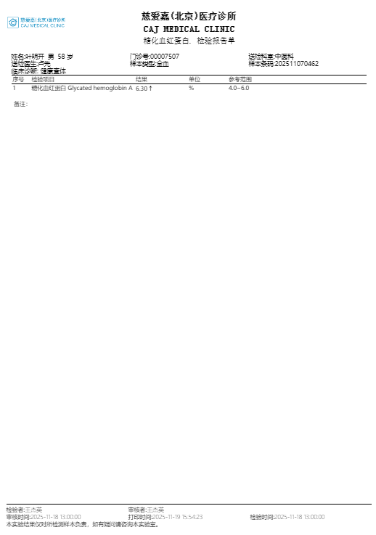
实验室检查

Slide 5
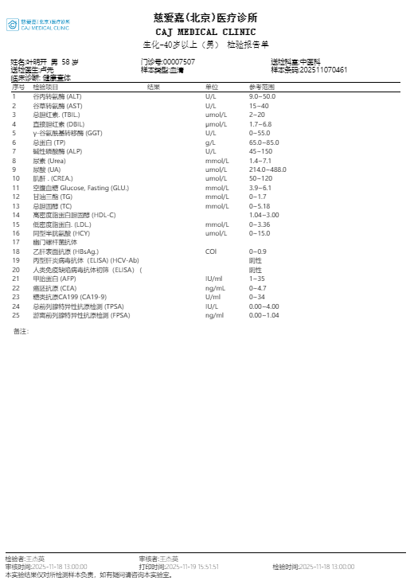
实验室检查

Slide 6
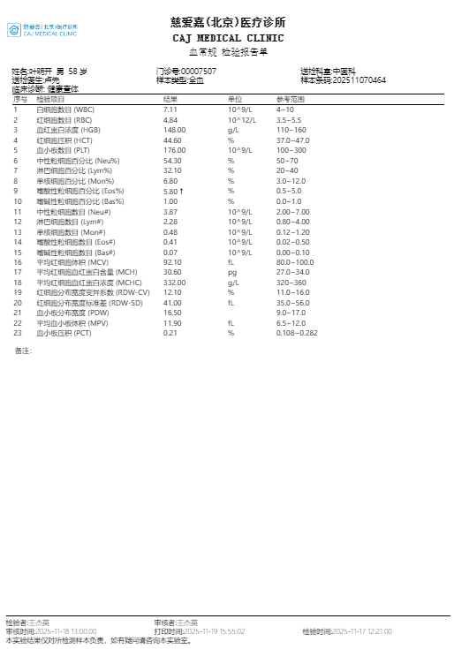
实验室检查

Slide 7
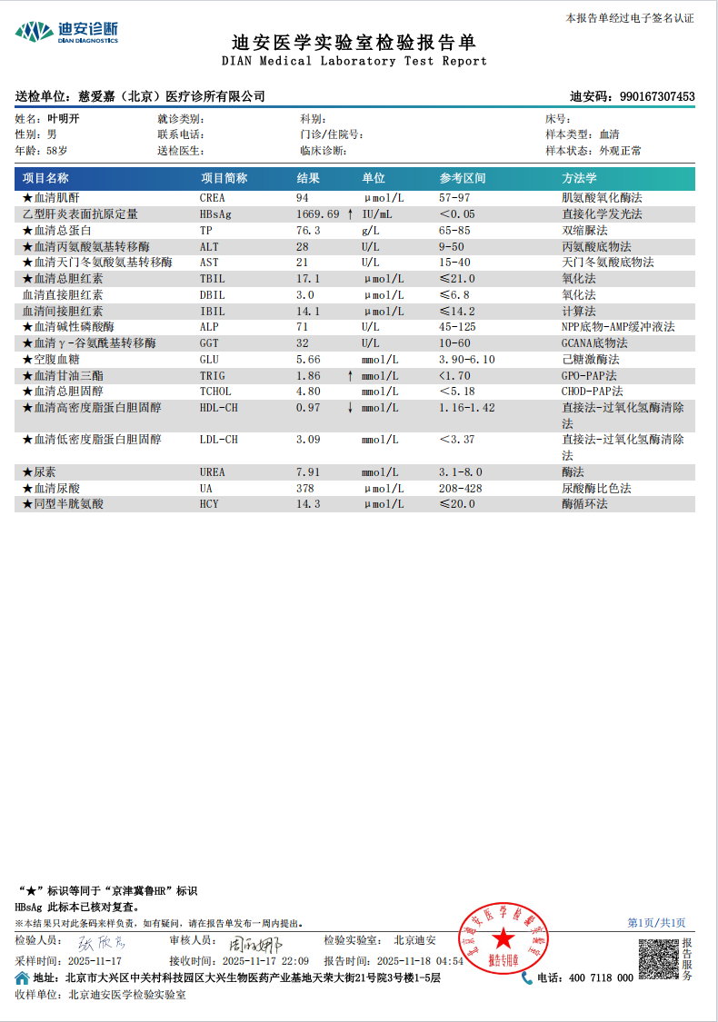
实验室检查

Slide 8
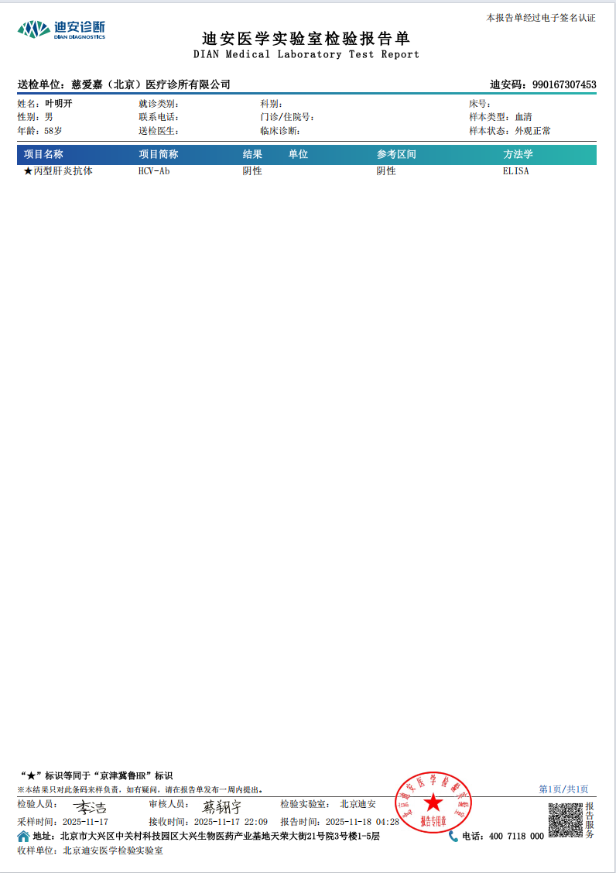
实验室检查

Slide 9
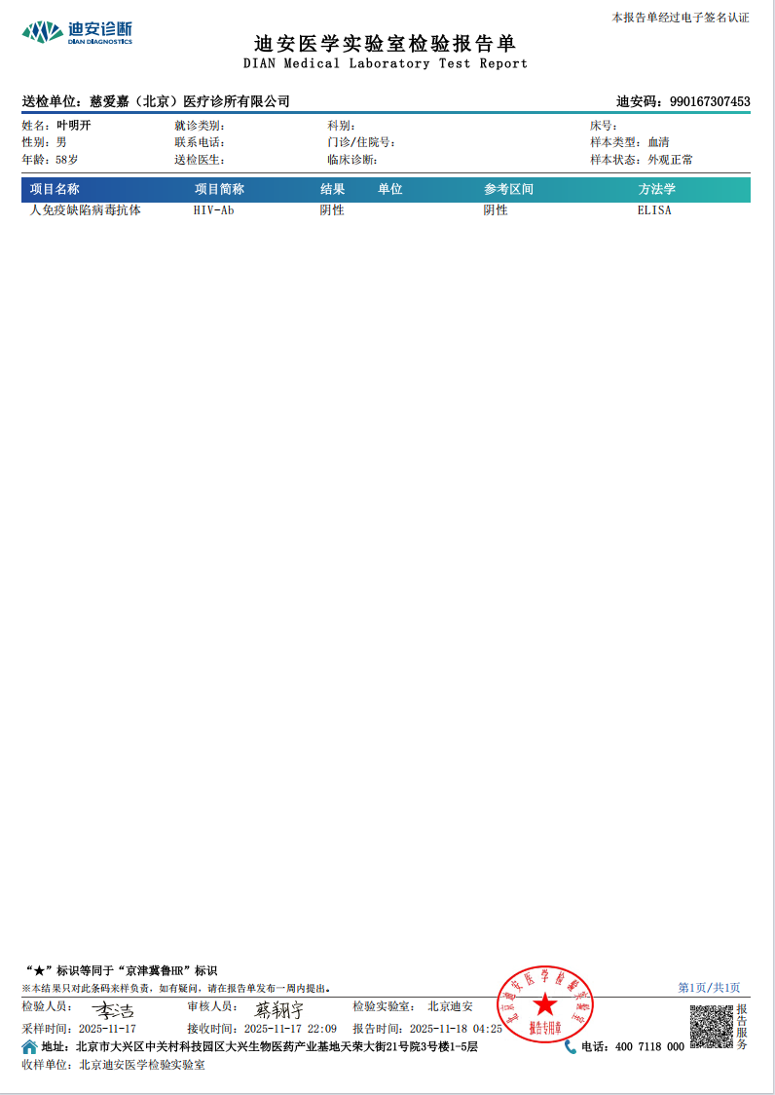
实验室检查

Slide 10
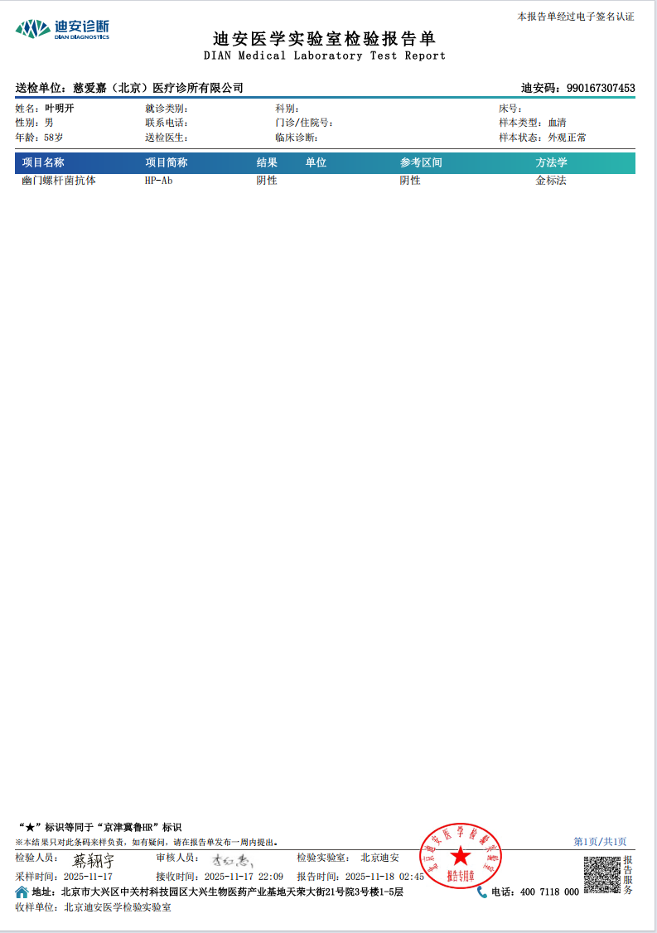
实验室检查

Slide 11
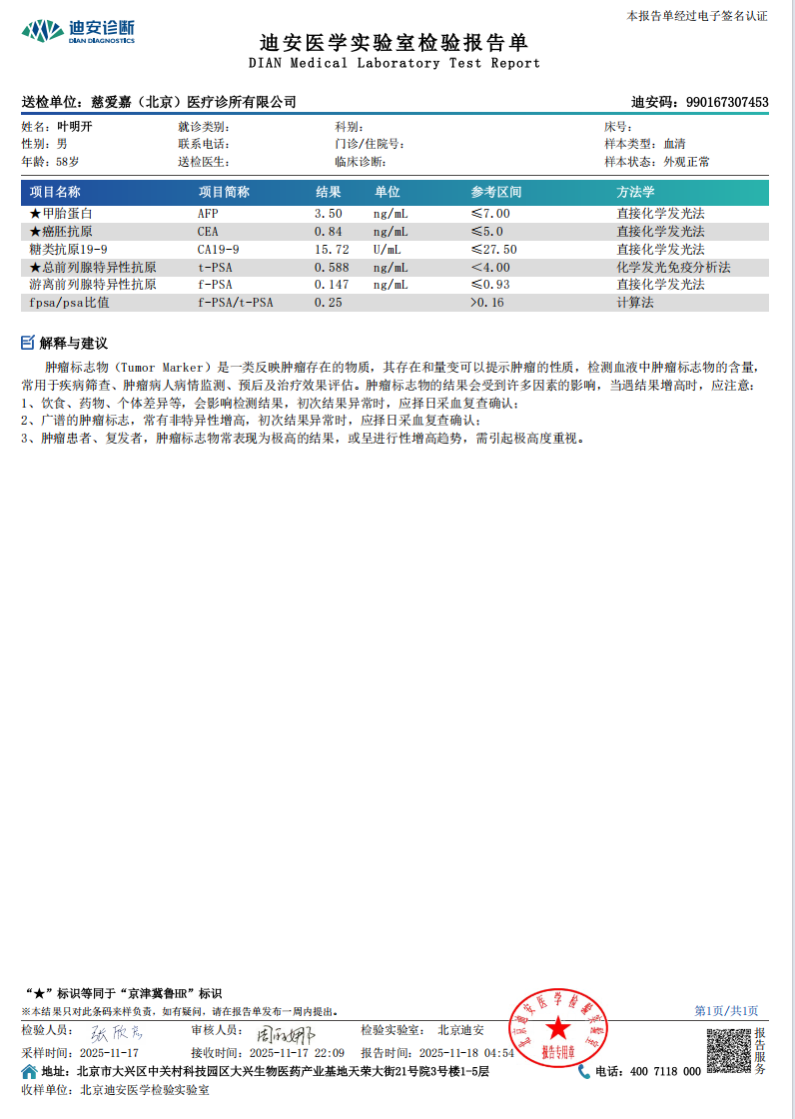
实验室检查

Slide 12
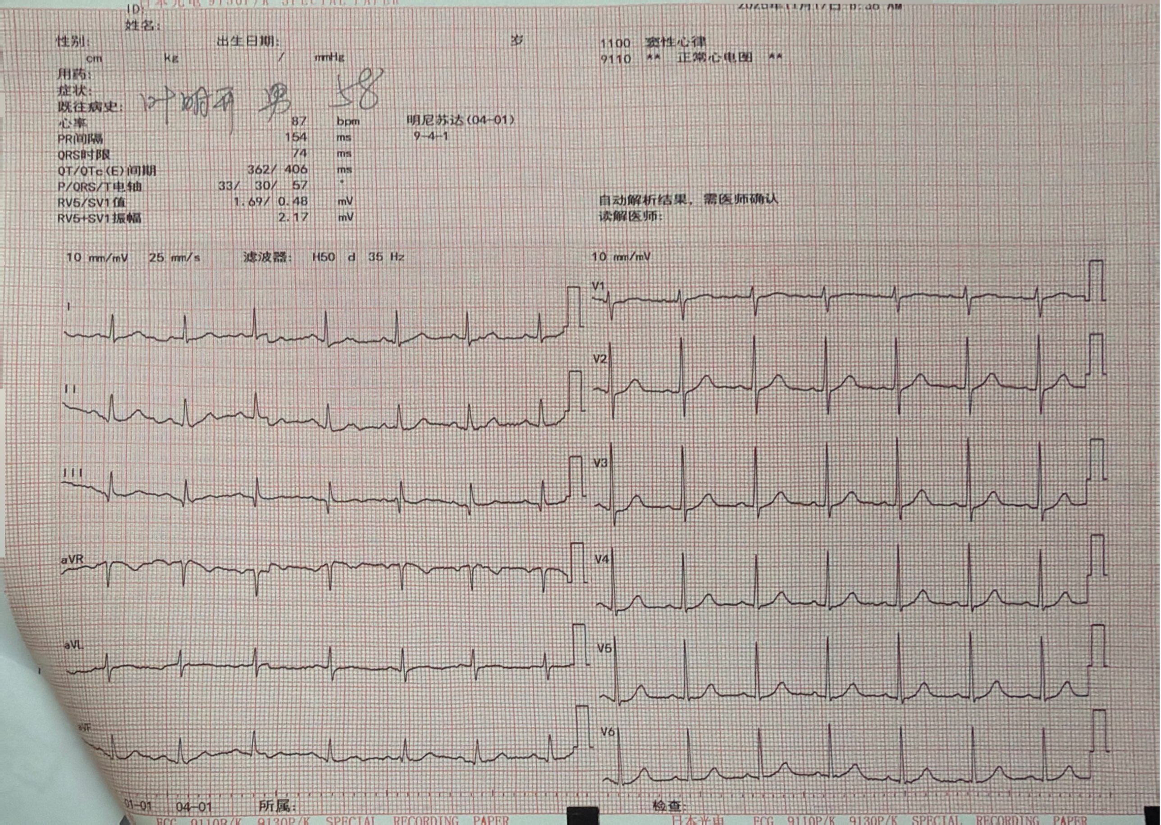
心电图

Slide 13
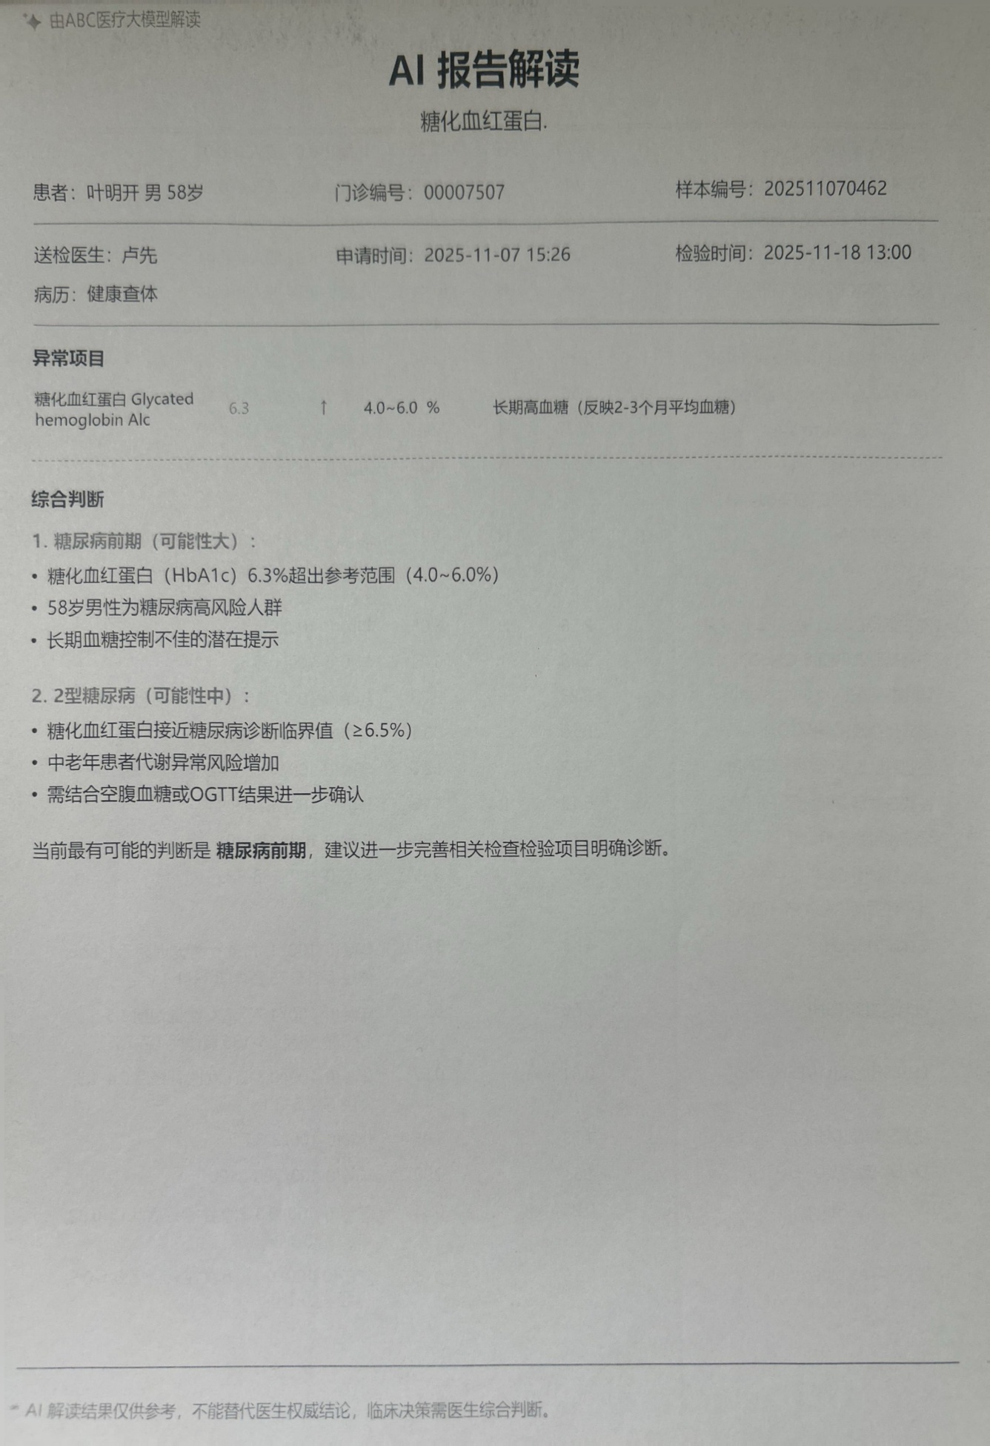
建议与指导
检查日期：2025年11月24日
总检医师：谈亚利

Slide 14
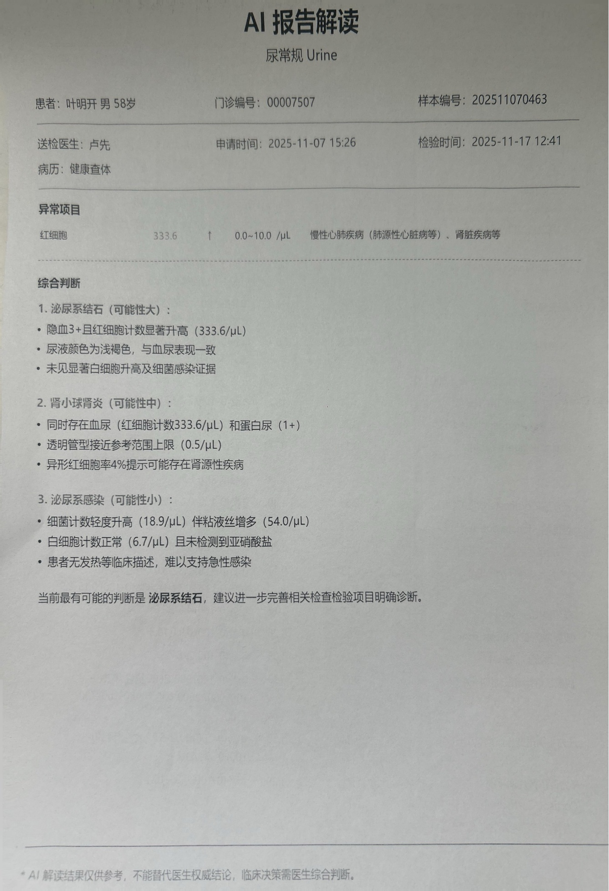
建议与指导
检查日期：2025年11月24日
总检医师：谈亚利

Slide 15
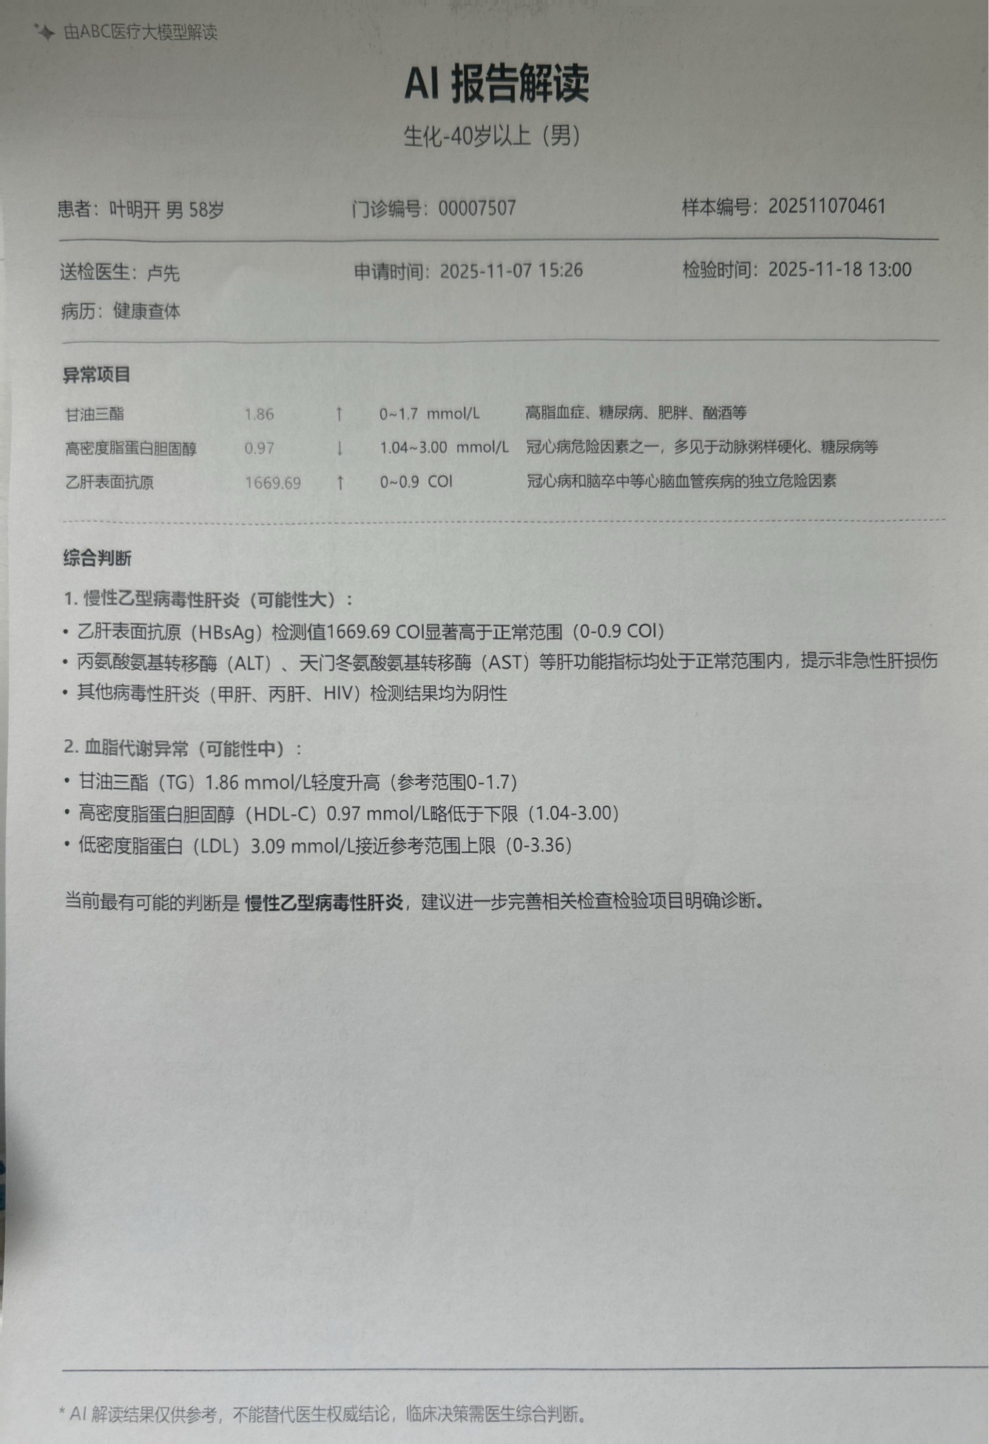
建议与指导
检查日期：2025年11月24日
总检医师：谈亚利

Slide 16
建议与指导
存在问题
肥胖，BMI28.3,体脂过多，内脏脂肪过多。
提示乙型肝炎病毒感染：乙型肝炎表面抗原定量高
血脂异常:甘油三酯高，高密度脂蛋白胆固醇低
糖尿病前期：糖化血红蛋白高
尿常规异常：隐血3+ ，泌尿系结石可能
建议
建议肝病专科就诊，进一步完善相关检查，以明确诊断.
建议内分泌科就诊，进一步完善相关检查，以明确诊断.
调整生活方式，减少高热量、高脂肪、高糖食物的摄入，增加蔬菜、全谷物等富含膳食纤维食物的比例。必要时降脂药物治疗。
适量增加运动，每周进行至少150分钟中等强度有氧运动。
复查尿常规，进一步完善相关检查，以明确诊断。
检查日期：2025年11月24日 总检医师：谈亚利

Slide 17


微信扫码关注我们

